Slide 1

Les nouvelles Règles d’or
Mon engagement, notre sécurité
Règle d’or 7
Systèmes alimentés
en énergie
Rev.0 – Septembre 2022

Slide 2
01.
L’essentiel

Slide 3
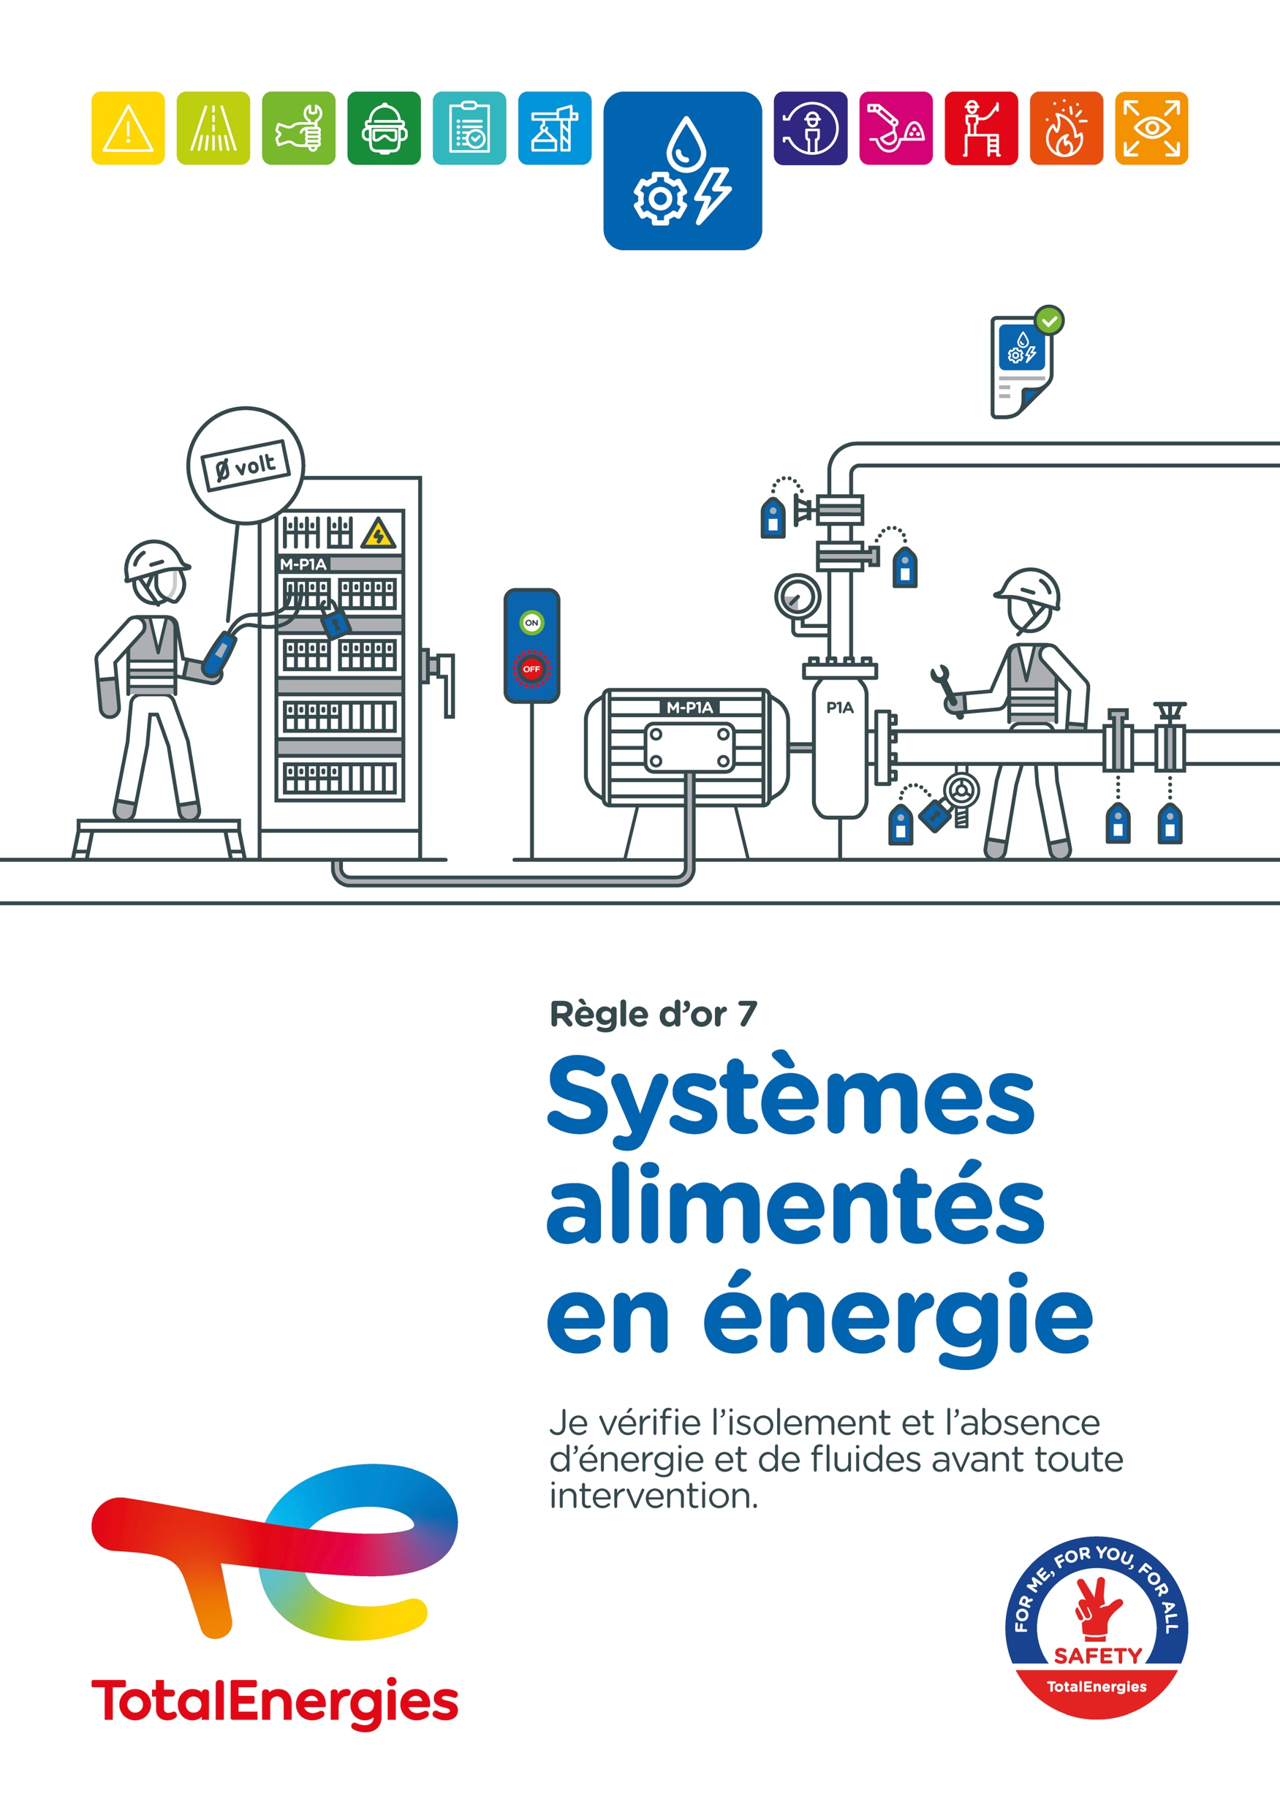
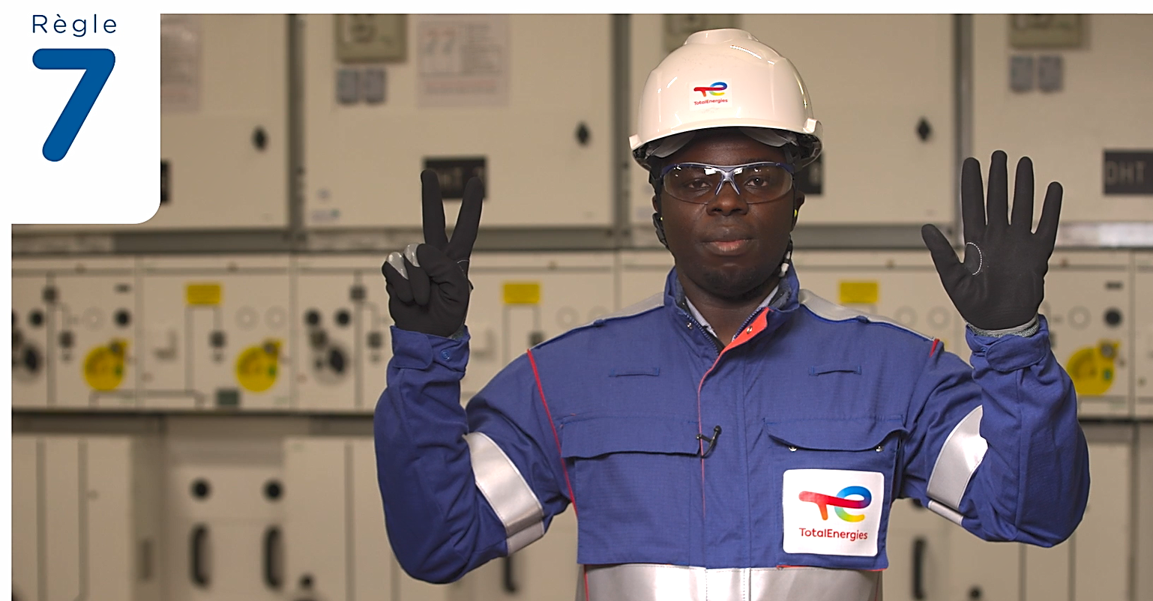
Affiche & picto
Le pictogramme de la Règle d’or 7 « Systèmes alimentés en énergie » représente une roue crantée, un éclair et une goutte, symbolisant respectivement les sources d’énergie mécanique, électrique et de fluides (*).
(*) On regroupe sous l’appellation "fluides" les gaz et les liquides.

Slide 4
Quelques définitions
SYSTÈME ALIMENTÉ EN ÉNERGIE
EXEMPLES DES ÉNERGIES
Un système alimenté en énergie est un équipement, un circuit ou une installation qui présente une source d’énergie non isolée et/ou qui contient des substances dangereuses.
ÉNERGIE ÉLECTRIQUE
(et énergie électrostatique)
Câbles électriques, lignes électriques, batteries, …
ÉNERGIE MÉCANIQUE
  Equipements en mouvement (machines tournantes, outils de coupe, presses, bandes transporteuses…), équipements statiques en tension (ressorts, câbles, vérins,…), …
ÉNERGIE THERMIQUE
Chaleur (vapeur d’eau, flammes, produits chauds, équipements chauds, …)
ou froid (gaz liquéfiés, détente de gaz sous pression, …).
CONSIGNATION DES ÉNERGIES
PRINCIPALES ÉNERGIES
La consignation (ou isolement) est un processus de mise en sécurité destinée à assurer la protection des personnes et des équipements contre les conséquences de tout maintien accidentel ou de toute apparition ou réapparition intempestive d’énergie et/ou de fluides, de gaz ou de liquides, dangereux ou non.
ÉNERGIE HYDRAULIQUE OU PNEUMATIQUE
(fluides)
Pression, vitesse ou débit d’un liquide ou d’un gaz.
RAYONNEMENTS IONISANTS
Sources radioactives (contrôles radiographiques métallurgiques, capteurs de niveau, …).
Cliquez ici pour le détail du processus de consignation

Slide 5
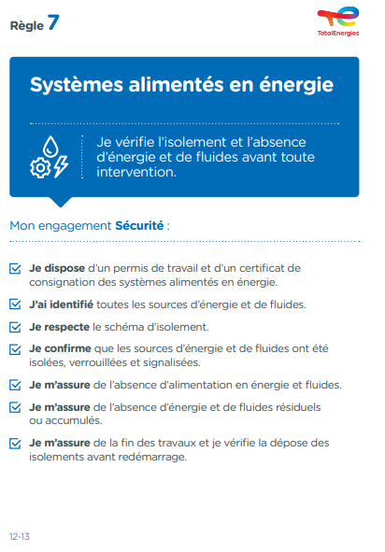
L’essentiel de la Règle d’or 7
Ce qui évolue par rapport à la version 2017 des Règles d’or :
Mention du « certificat de consignation » :
Le certificat de consignation fait partie intégrante du dossier de consignation au même titre que l’analyse de risques, le schéma et le plan d’isolement.
    Un certificat de consignation n’autorise pas le démarrage des travaux.
Mention de l’identification de « toutes les sources d’énergie et de fluides » :
L’analyse de risques pour une consignation commence par l’identification de toutes les sources d’énergie et de fluides présentes.
La vérification de l'isolement et de l'absence d'énergie et fluides font partie des exigences de la CR-GR-HSE-428 « Exigences HSE pour la consignation des systèmes alimentés en énergie »
* Les Company Rules (CR) sont limitées à un usage interne.

Slide 6
Accidentologie
ACCIDENTOLOGIE DANS
LA COMPAGNIE OÙ UNE EXIGENCE DE LA RÈGLE D’OR 7 A ÉTÉ ENFREINTE
PRINCIPAUX RISQUES DES
SYSTÈMES ALIMENTÉS EN ÉNERGIE
3
Décès*
70
Électrisation, Electrocution, Brûlures, Source d’ignition, Eblouissement par flash électrique
Happement, Coincement, Pincement, Écrasement, Coupure, Choc, Perforation
Accidents avec arrêt**
77
HIPO (Haut Potentiel)**
Projections Hydrauliques, Pneumatiques, Mécaniques
Brûlures
* Période 2012-2021
** Période 2017-2021

Slide 7
02.
REX

Slide 8
Illustration des exigences
EXIGENCE | ÉVÈNEMENT | SLIDE
1. Je dispose d’un permis de travail et d’un certificat de consignation des systèmes alimentés en énergie. | ELECTRISATION LORS DE TRAVAUX SUR UN COMPTEUR ÉLECTRIQUE | N°9
2. J’ai identifié toutes les sources d’énergie et de fluides. | BRÛLURES PAR ARC ÉLECTRIQUE DURANT LA MAINTENANCE D'UN ONDULEUR PHOTOVOLTAÏQUE | N°10
3. Je respecte le schéma d’isolement. | FUITE D’H2S PENDANT UNE OPERATION DE PLATINAGE | N°11
4. Je confirme que les sources d’énergie et de fluides ont été isolées, verrouillées et signalisées. | ARRACHEMENT D’UN BOUT DE DOIGT LORS DU REMPLACEMENT D’UNE COURROIE | N°12
5. Je m’assure de l’absence d’alimentation en énergie et fluides. | ÉLECTROCUTION LORS DE LA PRÉPARATION POUR MAINTENANCE D’UN TRANSFORMATEUR | N°13
6. Je m’assure de l’absence d’énergie et de fluides résiduels ou accumulés. | INTERVENANT BRULÉ LORS DE TRAVAUX DE MONTAGE DE TUYAUTERIE | N°14
7. Je m’assure de la fin des travaux et je vérifie la dépose des isolements avant redémarrage. | RÉ-EMBROCHAGE ÉLECTRIQUE D’UN ÉQUIPEMENT ENCORE EN TRAVAUX | N°15
Les descriptions des circonstances et des conséquences ont été simplifiées pour une meilleure compréhension
Un lien vers chaque REX/Bonne pratique est disponible, pour plus d’informations

Slide 9

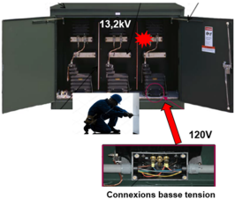
REX
1. Je dispose d’un permis de travail et d’un certificat de consignation des systèmes alimentés en énergie.
> ELECTRISATION LORS DE TRAVAUX SUR UN COMPTEUR ÉLECTRIQUE
CIRCONSTANCES – FAITS
  Sur un chantier de construction d’une ferme solaire, deux tâches étaient à réaliser :
    La tâche A : travail sur un transformateur de 480V,
    La tâche B : modification du câblage basse tension, 120V, dans un compteur de 13,2 kV.
  L’exploitant, informé uniquement de la tâche A,
  a procédé à la mise hors tension nécessaire à la réalisation de la tâche A, sans impliquer l’équipe intervenante. Il a ensuite informé les intervenants, par un signe de la main, que la mise hors tension avait été effectuée.
  Les intervenants ont commencé à travailler, sans effectuer la vérification d’absence de tension (VAT) et sans porter les EPI appropriés.
  La tâche A a été menée à bien, mais, lors de l’exécution de la tâche B sur le compteur de
  13 kV resté sous tension, l’un des intervenants a été électrisé.
CONSÉQUENCES
Brûlures aux 2e et 3e degrés.
ENSEIGNEMENTS À TIRER
Je m’assure que, pour tout travail impliquant un système alimenté en énergie, je dispose d’un permis de travail approuvé, auquel est annexé un certificat de consignation approuvé.
Je participe à l’explication des travaux à réaliser sur leur lieu de réalisation, et m’assure de leur bonne compréhension par tous.
CAUSES
  Pas d’isolement du compteur de 13 kV et pas de VAT réalisée.
  Travaux non discutés entre les intervenants et l’exploitant. Toutes les sources d’énergie n’ont pas été identifiées.
  Absence d’analyse de risques et de permis de travail : les risques liés à la tâche B (compteur resté sous tension) n’ont pas été identifiés et évalués.
  Absence sur le site de procédure de permis de travail et de consignation des systèmes énergisés.
Cliquez ici pour accéder au REX

Slide 10
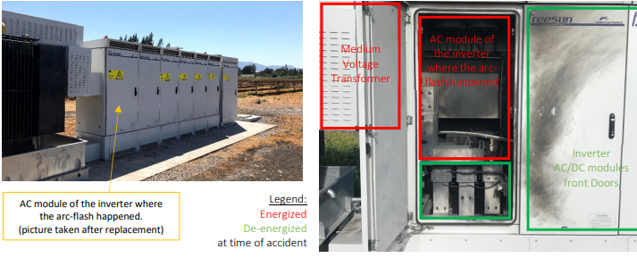
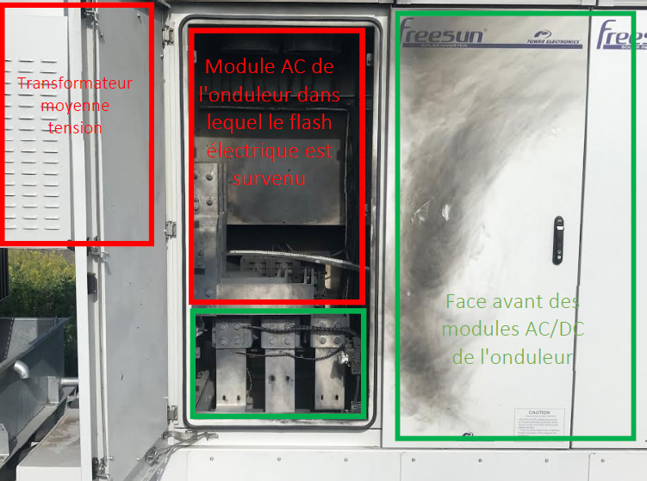
REX
2. J’ai identifié toutes les sources d’énergie et de fluides.
> BRÛLURES PAR ARC ÉLECTRIQUE DURANT LA MAINTENANCE D'UN ONDULEUR PHOTOVOLTAÏQUE
CIRCONSTANCES – FAITS
  Une activité de maintenance de l'onduleur central d’une ferme solaire au sol était en cours.
  Un arc électrique est survenu, entre deux phases, sur le jeu de barres (resté sous tension à 690 V / 3200 A), entre l'onduleur et le transformateur Haute Tension.
  L’arc électrique a brûlé sévèrement un intervenant.
CONSÉQUENCES
Brûlures au 3ème degré, mais décès potentiel (HIPO).
ENSEIGNEMENTS À TIRER
Je m’assure qu’une analyse de risques a été réalisée, avant toute consignation de systèmes alimentés en énergie.
Elle liste systématiquement l’ensemble des sources d'énergie et de fluides présentes.
CAUSES
  Absence d’identification exhaustive de toutes les sources électriques (jeu de barres resté sous tension).
  Absence de schéma d’isolement.
  Absence de consignation (pas de vérification d'absence de tension).
  Mise hors tension par l’intervenant lui-même, sans contrôle croisé par un autre intervenant.
Module courant alternatif
de l'onduleur où le flash électrique a eu lieu (photo prise après remplacement)
Légende :
Énergisé
Dé-énergisé
au moment de l’accident
Cliquez ici pour accéder au REX

Slide 11
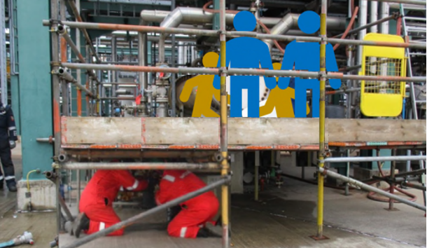
REX
3. Je respecte le schéma d’isolement.
> FUITE D’H2S PENDANT UNE OPERATION DE PLATINAGE
CIRCONSTANCES – FAITS
  Un échangeur a été mis à disposition pour travaux d’inspection (isolé et dégazé à la vapeur),
  Un plan d’isolement a été préparé pour l’opération,
  Un échafaudage avait été monté pour l'accès général afin de préparer l’extraction du faisceau, avant que les tronçons de tuyauteries ne soient retirées.
  En déposant un tronçon de tuyauterie pour préparer et isoler l'échangeur, de l'H2S a été libéré, exposant 5 intervenants au gaz toxique.
  Un des intervenants a perdu connaissance.
CONSÉQUENCES
Premiers soins pour un intervenant et accident avec arrêt pour un autre.
ENSEIGNEMENTS À TIRER
Je m’assure que le schéma d'isolement est respecté.
CAUSES
  Isolement non conforme au plan d’isolement,
  Dégazage incomplet et non vérifié,
  Fuite d'H2S par une bride.
Cliquez ici pour accéder au REX

Slide 12
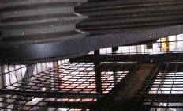
REX
4. Je confirme que les sources d’énergie et de fluides ont été isolées, verrouillées et signalisées.
> ARRACHEMENT D’UN BOUT DE DOIGT LORS DU REMPLACEMENT D’UNE COURROIE*
CIRCONSTANCES – FAITS
  Une opération de remplacement des courroies sur un aéroréfrigérant était en cours,
  L’intervenant a positionné les courroies à la main et les pales de l’aéroréfrigérant, n’étant pas bloquées, ont été mises en mouvement par un courant d’air,
  Il a eu l’annulaire pris entre la courroie et la poulie.
CAUSES
  Moteur de l’aéroréfrigérant électriquement consigné, mais pales non bloquées mécaniquement.
  Méthode utilisée et instructions non adaptées :
    manipulation manuelle,
    choix de ne pas bloquer les pales
    absence d’utilisation des dispositifs de mise en sécurité prévus sur l’équipement.
  Non prise en compte du risque dans le mode opératoire de l’entreprise.
ENSEIGNEMENTS À TIRER
J’identifie toutes les sources d’énergie (électrique et mécanique dans ce cas), et je m’assure de leur consignation.
Je m’assure donc que les sources d’énergie sont :
Isolées : mise en place de dispositifs d’isolement destinés à séparer l’équipement/l’installation de ses sources d’énergie.
Verrouillées : usage de dispositifs de consignation destinés à garantir le maintien de la séparation.
Signalées : usage de dispositifs de signalisation destinés à informer physiquement de l’état de l’équipement/installation condamné.
CONSÉQUENCES
Amputation partielle de la première phalange.
Cliquez ici pour accéder au REX
Zone de l’accident
*Évènement antérieur à 2012

Slide 13
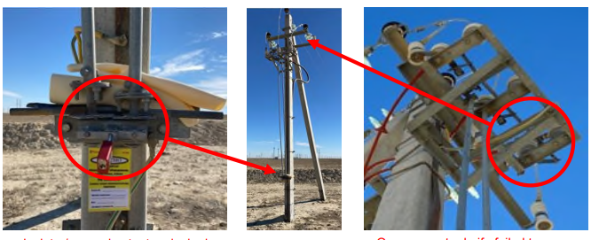
REX
5. Je m’assure de l’absence d’alimentation en énergie et fluides.
> ÉLECTROCUTION LORS DE LA PRÉPARATION POUR MAINTENANCE D’UN TRANSFORMATEUR
CIRCONSTANCES – FAITS
  L’intervention comprenait une inspection des internes d’un transformateur par 2 intervenants (électriciens),
  Les dispositifs de sectionnement du pylône avaient été actionnés et verrouillés, afin de couper l’alimentation du transformateur,
  Cependant, un sectionneur défaillant du pylône est resté dans sa position initiale,
  En préparation des tests d’absence de tension et de la mise à la terre, l'équipe a ouvert les portes et panneaux d'accès avant et arrière du transformateur mal isolé,
  Avant la réalisation du test d’absence de tension et de la mise à la terre, l’un des intervenants est entré à l'intérieur du transformateur et a touché la section sous tension,
  Il ne portait pas d'EPI isolants et a reçu un choc électrique mortel.
CONSÉQUENCES
Décès d’un intervenant, et un décès potentiel (intervenant venu à son secours).
ENSEIGNEMENTS À TIRER
Je porte les EPI adaptés à l’intervention électrique,
Je m’assure au préalable que l’étape de VAT est bien identifiée dans le certificat de consignation,
J’effectue, avant toute intervention, une vérification d’absence de tension (VAT) sur chacun des conducteurs actifs, au plus près du point d’intervention, à l’aide de vérificateur d’absence de tension approuvé (adapté à la tension nominale du circuit et vérifié),
Je m'assure que les pratiques de consignation électrique incluent systématiquement des moyens de vérification d’absence de tension approuvés (adaptés à la tension nominale du circuit et vérifiés).
CAUSES
  Défaillance mécanique du dispositif de sectionnement,
  Contact physique avec le transformateur sous tension,
    Vérification d’absence de tension (VAT) non effectuée,
    EPI inadaptés.
Cliquez ici pour accéder au REX

Slide 14
REX
6. Je m’assure de l’absence d’énergie et de fluides résiduels ou accumulés.
> INTERVENANT BRÛLÉ LORS DE TRAVAUX DE MONTAGE DE TUYAUTERIE
CIRCONSTANCES – FAITS
  Des intervenants remplaçaient une tuyauterie,
  La vanne d’isolement n’étant pas étanche, un sceau recueillait l’essence qui goutait (environ 2 litres),
  Alors qu’un intervenant effectuait l’assemblage de deux brides avec des boulons et des écrous, en utilisant un outillage non ATEX, un flash s’est produit.
  Un feu s’est alors déclenché.
CONSÉQUENCES
1 intervenant gravement brûlé au bras, aux jambes et sur une partie du corps.
ENSEIGNEMENTS À TIRER
Avant toute intervention sur des systèmes alimentés en énergie, je m’assure que le circuit est correctement isolé (vannes fermées et étanches) et qu’un contrôle préalable de l’absence d’énergie (substance dangereuse, pression, etc.) est effectué et confirmé.
CAUSES
  Ignition de l’essence contenue dans la tuyauterie par les étincelles générées par les opérations (outils non ATEX),
  Mauvaise gestion de la sécurité et du contrôle des travaux :
    Défaut d’analyse de risques,
    Absence de permis de travail,
    Non application de la procédure de consignation et de mise à disposition (isolement du fluide non effectif car vanne fuyarde).
Tuyauterie
vers le poste
de chargement
POMPERIE
OPÉRATION 1
PIPELINE
Montage
des brides
A et B
par écrous
A
Inflammation
au niveau
de la bride 1
des vapeurs
résultats
de la fuite
du produit
B
Technicien
TLS (victime)
Vanne
non proprement
consignée
OPÉRATION 2
Pompe
Sortie
Pompe
Cliquez ici pour accéder au REX

Slide 15
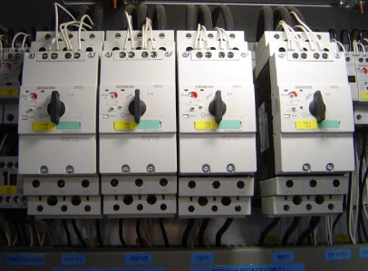
REX
7. Je m’assure de la fin des travaux et je vérifie la dépose des isolements avant redémarrage.
> RÉ-EMBROCHAGE ÉLECTRIQUE D’UN ÉQUIPEMENT ENCORE EN TRAVAUX
CIRCONSTANCES – FAITS
  Une équipe d’intervenants (mécaniciens) réalisait une vérification des courroies d’un sécheur après avoir coupé l’alimentation électrique de l’équipement en sous-station électrique, par débrochage du tiroir d’alimentation.
  Pendant l’absence momentanée des intervenants, l’exploitant a remis sous tension l’équipement, pensant que les travaux étaient terminés.
CONSÉQUENCES
Blessure potentielle des intervenants (HIPO).
ENSEIGNEMENTS À TIRER
Je m'assure que les consignations et déconsignations impliquent toutes les parties intervenantes afin de garantir une compréhension commune de la situation.
Je m’assure que la fin des travaux est communiquée et confirmée formellement avant de réaliser la déconsignation.
CAUSES
  Remise sous tension d’un équipement en cours de maintenance par une autre équipe intervenant à proximité.
  Mauvaise coordination des responsables des opérations qui ont eu lieu simultanément.
  Non-respect des règles de consignation/déconsignation (permis de travail).
Cliquez ici pour accéder au REX

Slide 16
03.
Pour aller plus loin

Slide 17
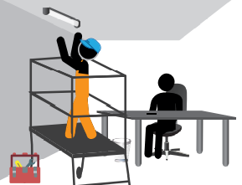
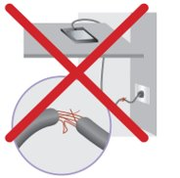
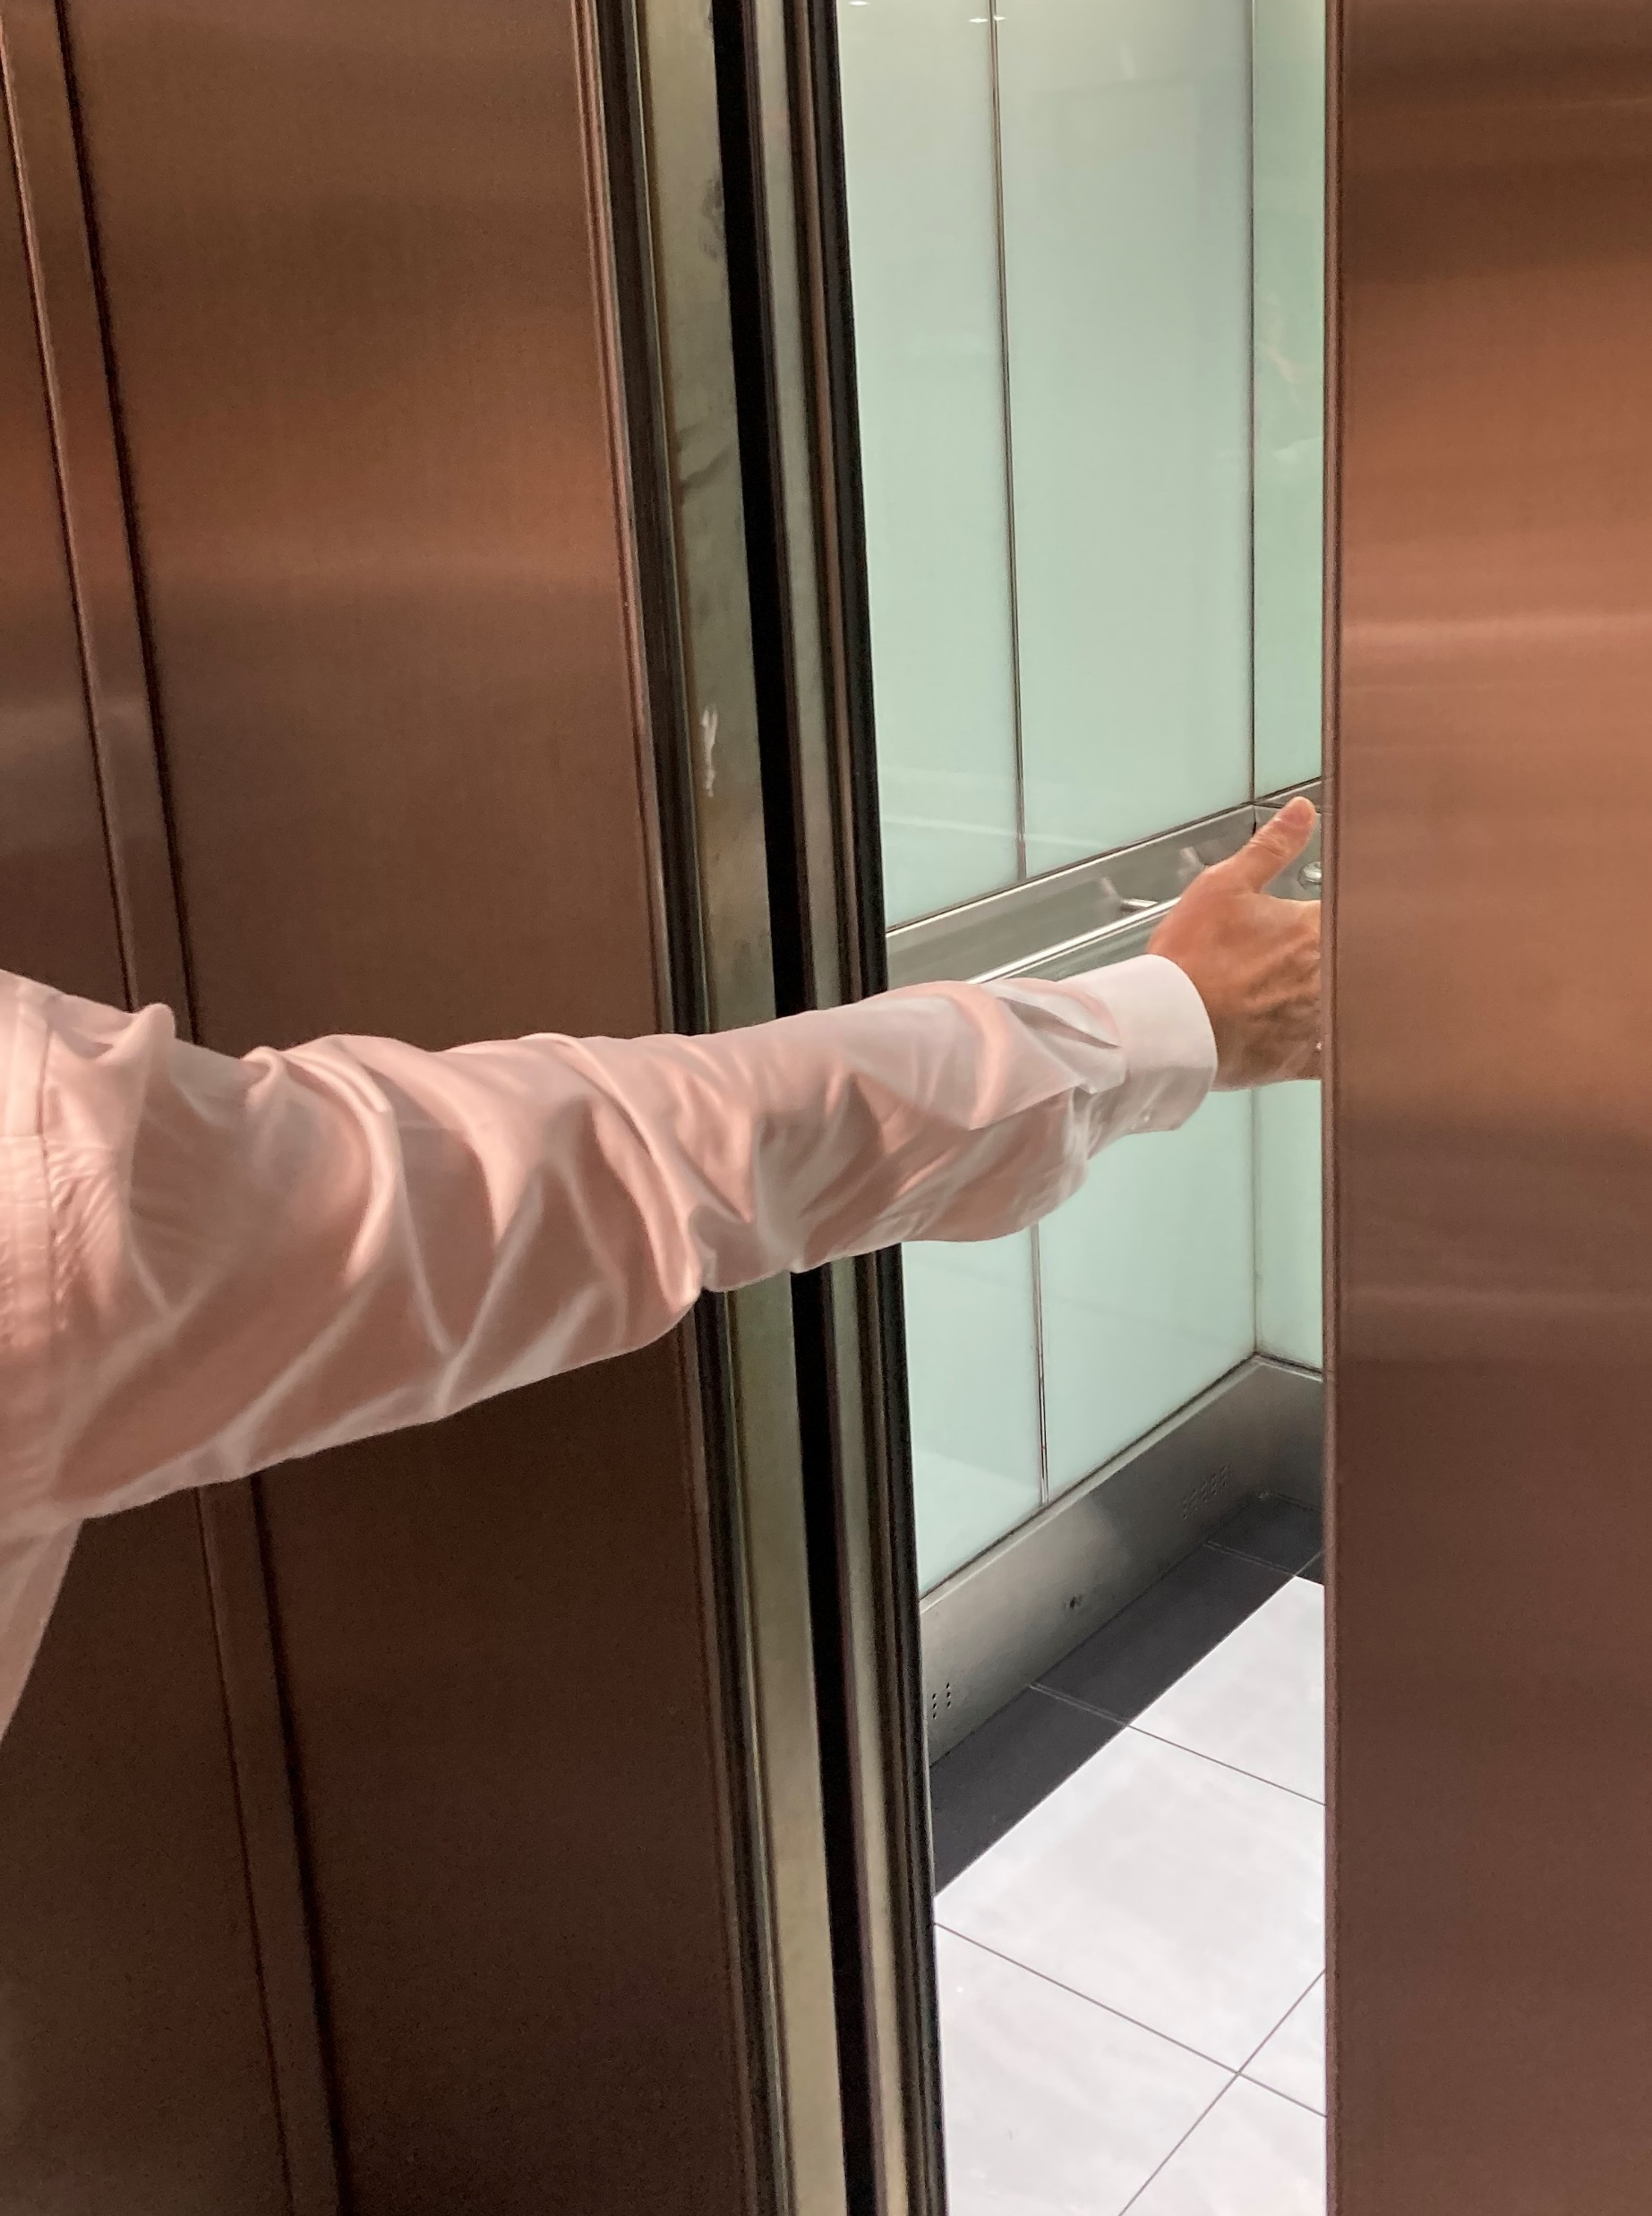
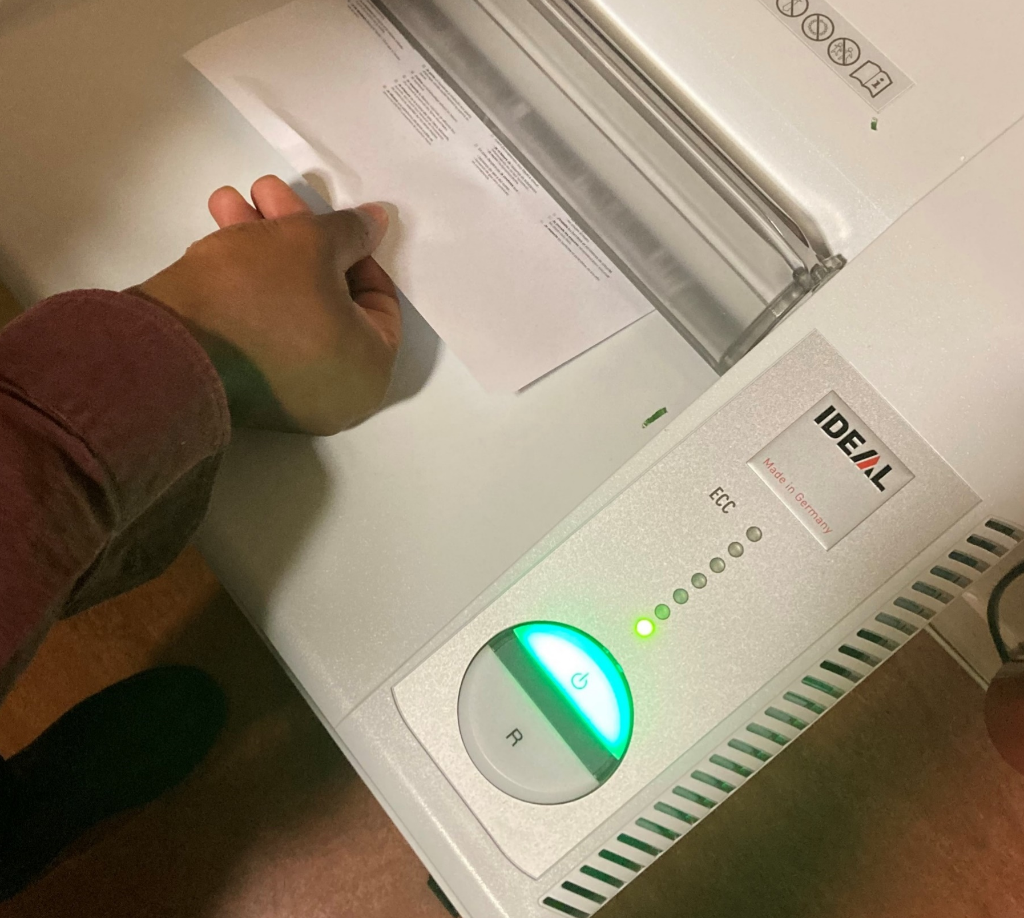
Exemples de risques associés aux systèmes alimentés en énergie dans les bureaux
Electrocution
Je n’effectue pas de petits travaux de bricolage ​moi-même (changement d’ampoule,…), je fais appel au service chargé de la gestion du bâtiment.
Je n’utilise pas le matériel si le fil est dénudé, et le mets ​au rebut.
Coincement
Je n’entrave pas la fermeture des portes automatiques.
Happement
Je ne mets pas ma main dans la machine à broyer.
Au bureau, je suis aussi concerné(e) !

Slide 18
Nos outils et documents
CR-GR-HSE-428 – Exigences HSE pour la consignation des systèmes alimentés en énergie : Règles HSE Groupe | TotalEnergies Toolbox HSE
Life Saving Checks – Travaux sur systèmes électriques dés-énergisés et Life Saving Checks – Travaux sur systèmes procédé dés-énergisés : Vérifications qui sauvent la vie – Life saving checks
Programme HSE Nos vies avant tout – Travaux sur systèmes énergiés : Thème 2 : Travaux sur systèmes énergisés | TotalEnergies Toolbox HSE
E-learning sur les systèmes alimentés en énergies : https://lizzy.totalenergies.com/
Toolbox HSE – nouvelles Règles d'or :
    Supports généraux : Règles d’or TotalEnergies – Supports généraux
    Supports de déploiement : Règles d’or TotalEnergies – Supports de déploiement
Base REX : Group_HSE_REXDataBase
Safety+ (bonnes pratiques par Règle d’or) : https://safetyplus.totalenergies.com/fr

Slide 19
Lexique
Danger : Propriété intrinsèque d’un produit, d’un équipement, d’un procédé, d’une situation ou d’une action pouvant entraîner un dommage aux personnes, à l’environnement et/ou aux biens.
Risque : Combinaison de la probabilité d'occurrence d'un évènement dangereux et de la gravité de l'impact qui peut résulter de l’exposition au danger.
Evènements HSE :
  Incident : Tout évènement HSE indésirable soudain et daté qui cause une blessure ou maladie, un dommage aux biens ou installations, une perte de production, une atteinte à l’environnement ou à l’image de la Compagnie.
  Presqu’accident : Tout évènement HSE indésirable soudain et daté qui, dans des circonstances légèrement différentes, aurait pu générer des conséquences identiques à celles d’un incident. Un presqu’accident n’a pas de niveau de gravité réelle mais a un niveau de gravité potentielle.
  Anomalie : Toute situation ou tout comportement anormal(e), incluant les déviations à un standard, une spécification, une procédure ou une règle.
HIPO (Haut Potentiel) [slide 6] : Incident ou presqu’accident de niveau de gravité réelle ≤ 3* et de niveau de gravité potentielle ≥ 4** dans un ou plusieurs domaines de la grille de cotation Compagnie du niveau de gravité réelle et potentielle des évènements HSE.
REX HSE : Document de partage d’informations sur un évènement HSE, interne ou externe, établi sur la base d’une analyse détaillée et formulant des recommandations.
* Par exemple, les conséquences corporelles dont le niveau de gravité réelle = 3 correspondent à un accident avec arrêt de travail.
** Par exemple, les conséquences corporelles dont le niveau de gravité potentielle = 4 correspondent à un décès.

Slide 20
Processus de consignation des systèmes énergisés
LA MISE EN OEUVRE
3
LA SÉPARATION
4
LA CONDAMNATION – SIGNALISATION
2
LE RETRAIT DES DISPOSITIFS D’ISOLEMENT
Mettre en place les dispositifs d’isolement définis dans le dossier de consignation afin de séparer l’équipement ou l’installation de ses sources d’énergie.
Condamner et signaler les dispositifs d’isolement. Dans le cas particulier de consignation électrique, faire condamner par l’intervenant les dispositifs d’isolement électriques. Sinon, sécuriser la clé du chargé de consignation dans une boîte de condamnation.
Effectuer le retrait de tout dispositif d'isolement, de condamnation et de signalisation après la fin des travaux utilisant ce dispositif d’isolement et la clôture des permis de travail correspondants.
Ce retrait est effectué par le chargé de consignation après le retrait des dispositifs de condamnation et de signalisation appartenant à l’intervenant.
2
LE DOSSIER DE CONSIGNATION
5
LA DÉCHARGE DE L’ÉNERGIE
STOCKÉE
LA RÉALISATION DES TRAVAUX
Constituer un dossier comprenant : schémas d’isolement à jour et vérifiés sur le lieu d’exécution de travail, analyse de risques, liste des dispositifs d’isolement, certificat de consignation, procédure ou mode opératoire de mise en sécurité, etc.
Décharger l’énergie stockée dans le système isolé avant toute intervention.
LA MISE EN OEUVRE
DÉCONSIGNATION
LA PRÉPARATION
L’ANALYSE DE RISQUES
1
6
LE CONTRÔLE DE L’ABSENCE D’ÉNERGIE
1
LA DÉCONSIGNATION TEMPORAIRE
Réaliser une analyse des risques avant toute consignation.
Valider l’analyse de risques par une visite sur le lieu d’exécution du travail pour identifier de l’équipement et de toutes les sources d’énergie.
Sélectionner les dispositifs d’isolement requis selon la procédure en vigueur.
CONSIGNATION
Enregistrer dans le certificat de consignation toute déconsignation, y compris temporaire. Toute déconsignation temporaire pour effectuer des tests est validée par l’autorité approbatrice.
Effectuer, avant toute intervention, un contrôle préalable de l’absence d’énergie par le chargé de consignation en présence de l’autorité exécutrice.
Stopper, en cas d’impossibilité, l’intervention et effectuer une analyse de risques.

Slide 21
Types de consignation
CONSIGNATION MÉCANIQUE
À réaliser lorsqu’un risque lié aux mouvements de mécanismes subsiste après la mise à l’arrêt et l’isolement de leur énergie motrice (électrique, hydraulique).
Ces mouvements peuvent avoir pour origine :
  Une influence externe (ex : pale d’aérateur entraînée par l’effet du vent),
  Une énergie accumulée par une inertie, une raideur (ressorts comprimés), une gravitation (énergie potentielle) ou une pression (accumulateur hydraulique/ fluidique).
CONSIGNATION DE PROCÉDÉ (FLUIDE)
Consigner des systèmes alimentés par les énergies hydraulique, thermique et les produits chimiques ou substances biologiques actives.
Maîtriser le risque apporté par les fluides* (produits) et qui est lié à leurs propriétés toxicologiques (effet aigu et chronique), physico-chimiques (inflammable, explosif...), et à leurs conditions d’utilisation (débit, pression, température).
CONSIGNATION ÉLECTRIQUE
Consigner des systèmes alimentés par les énergies électriques
(tant pour des travaux électriques que pour des travaux non électriques).
Maîtriser le risque apporté par l’électricité.
(*) On regroupe sous l’appellation "fluides" les gaz et les liquides.

